Slide 1

서버 프로그램 구현
응용 프로그래밍 및 화면 구현
심규영

Slide 2
목차
1) 프로젝트 생성 및 구현
2) 화면 구현
3) 기능 구현
4) 실행

Slide 3
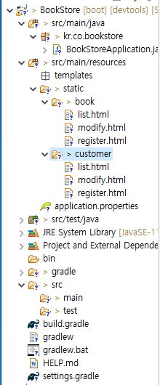
1) 프로젝트 생성 및 구현
- ProjectName : BookStore - WAS : Tomcat 9(Spring boot app)
- DB : java2_bookstore
- Framework : Spring(SpringBoot), Mybatis
- Tools : Eclipse, Workbench

Slide 4
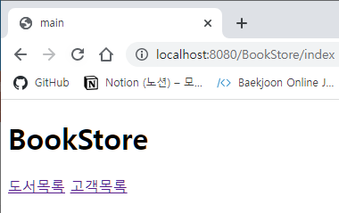
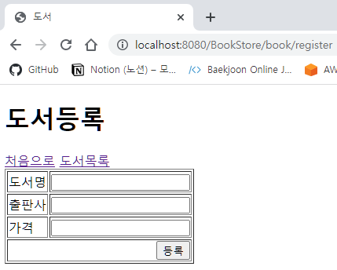
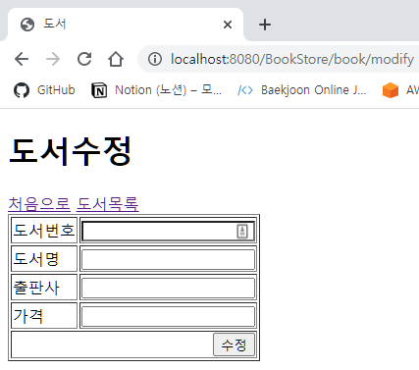
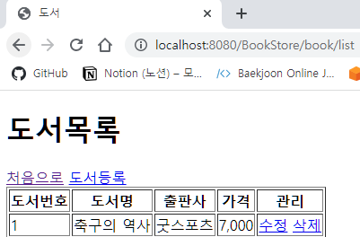
2) 화면 구현
- 메인(index)
- book(도서) 목록, 등록, 수정 화면 구현
- customer(고객) 목록, 등록, 수정 화면 구현

Slide 5
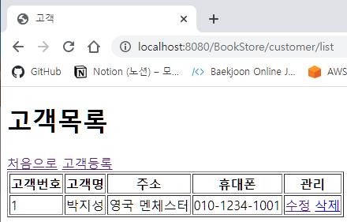
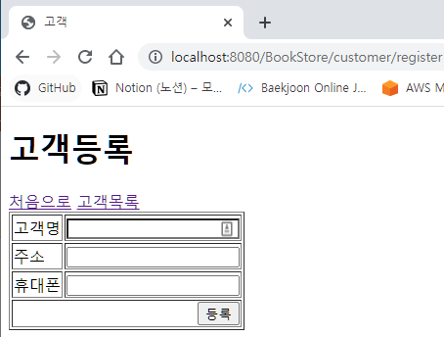
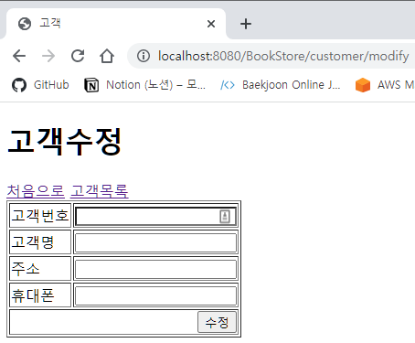
2) 화면 구현

Slide 6
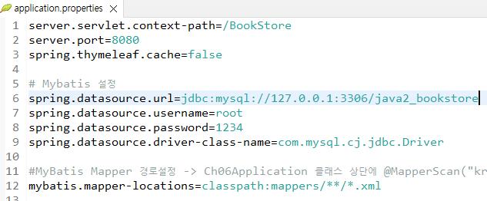
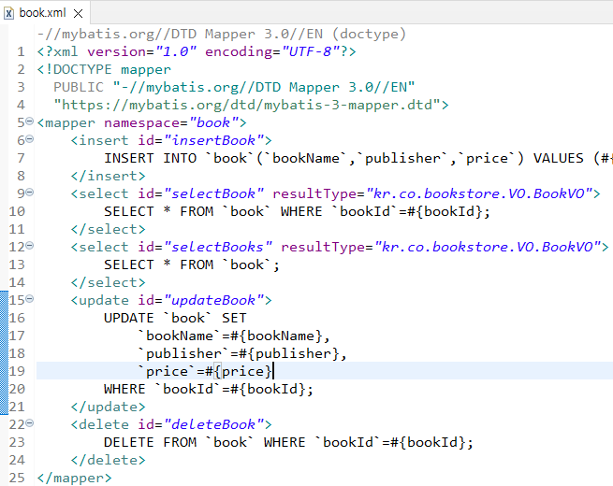
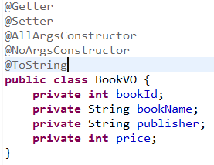
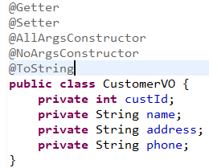
3) 기능 구현
-기본 설정
- VO 설정
- book.xml 설정

Slide 7
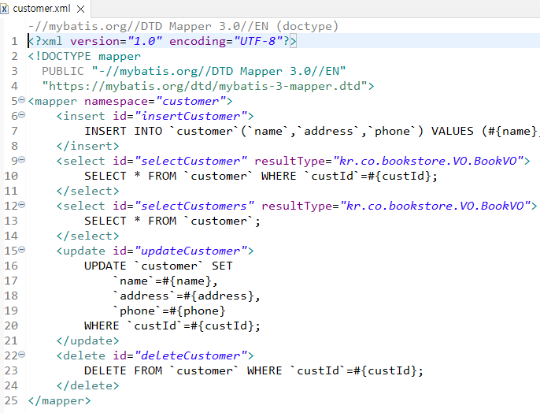
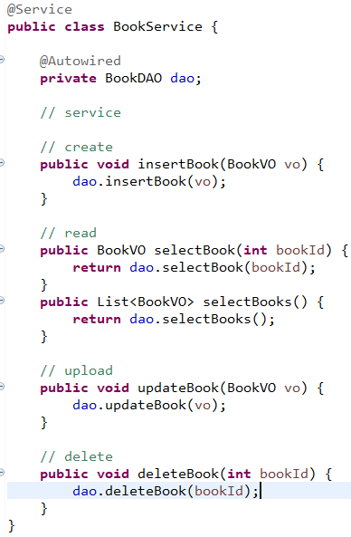
3) 기능 구현
- customer.xml 설정
- BookService 설정

Slide 8
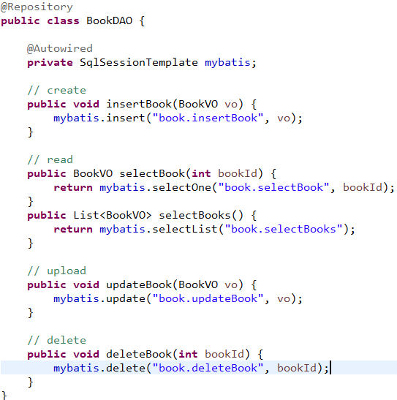
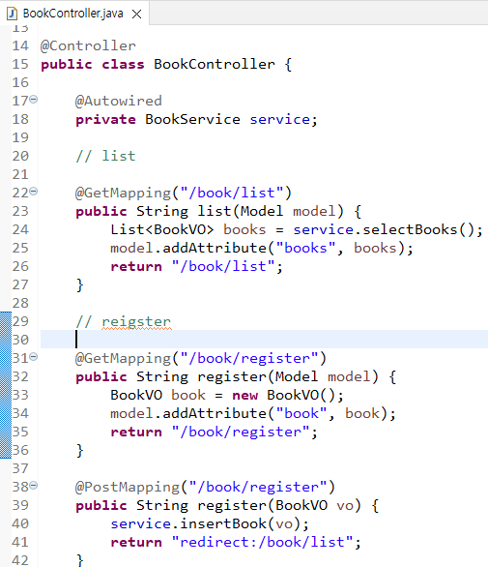
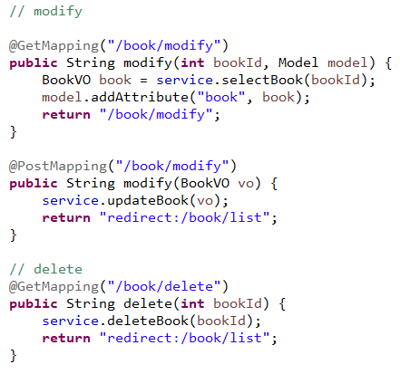
3) 기능 구현
- BookDAO 설정
- BookController 설정

Slide 9
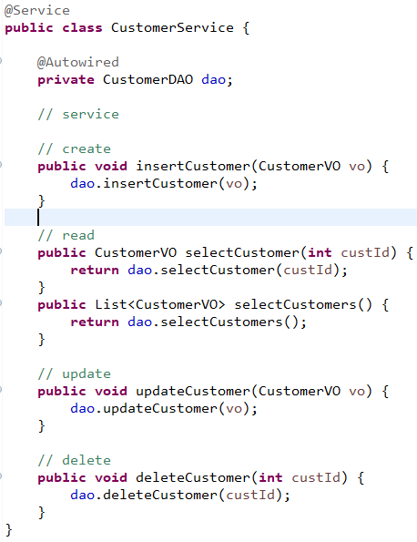
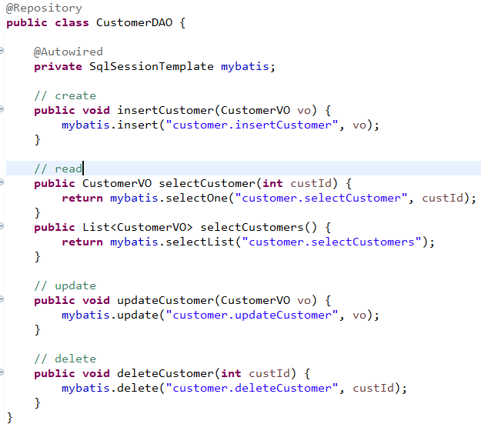
3) 기능 구현
- CustomerService 설정
- CustomerDAO 설정

Slide 10
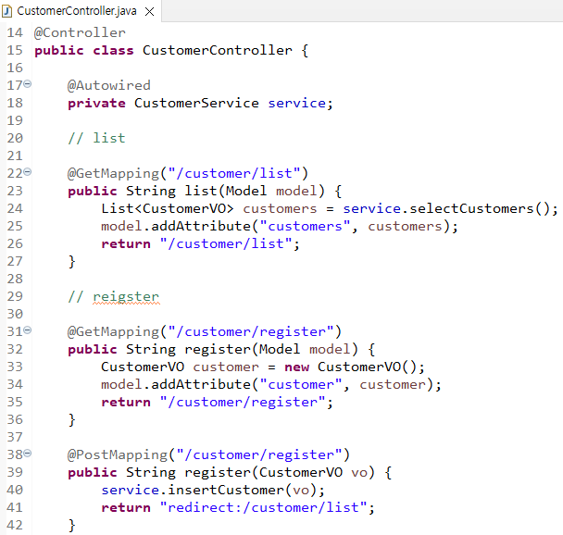
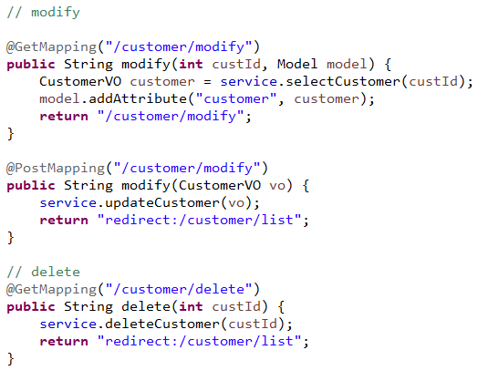
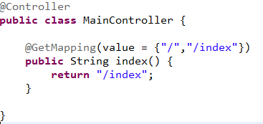
3) 기능 구현
- CustomerController 설정
- Main페이지 설정

Slide 11
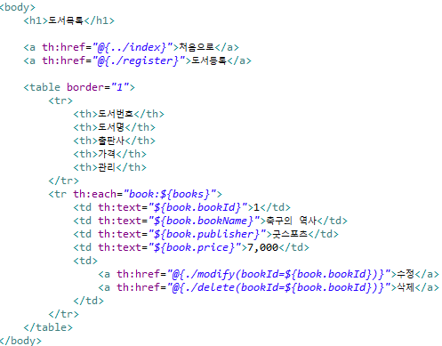
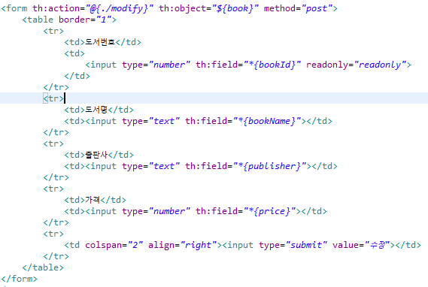
3) 기능 구현
- book/list
- book/modify

Slide 12
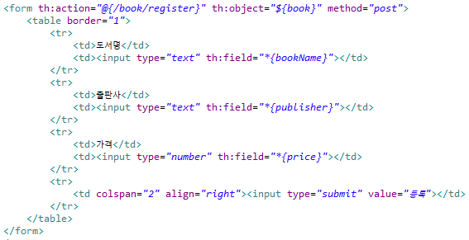
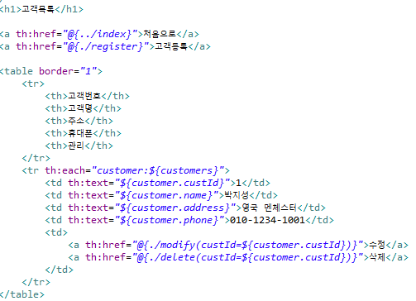
3) 기능 구현
- book/register
- customer/list

Slide 13
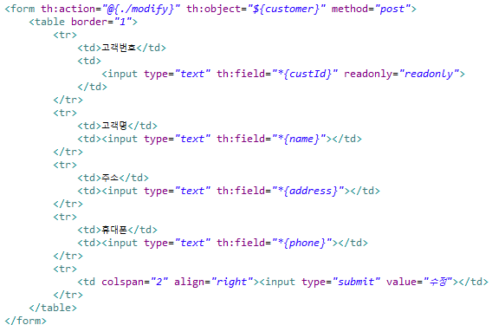
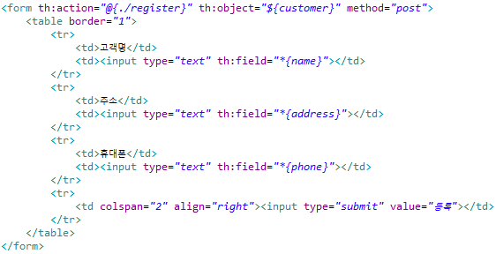
3) 기능 구현
- customer/modify - customer/register

Slide 14
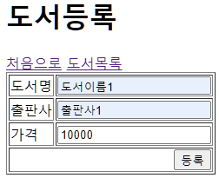
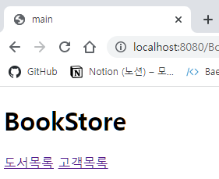
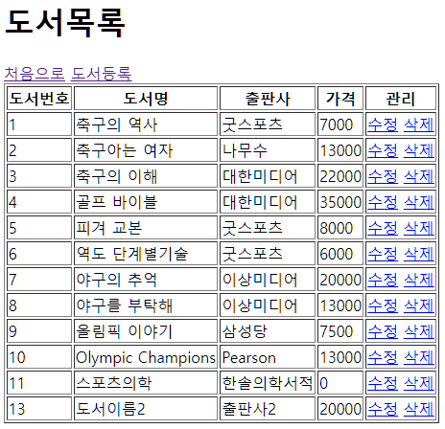

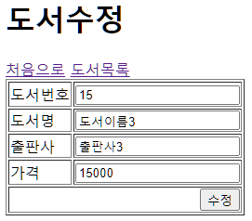


4) 실행
- 메인 페이지
- 도서 목록, 등록, 수정, 삭제 기능 동작 화면

Slide 15
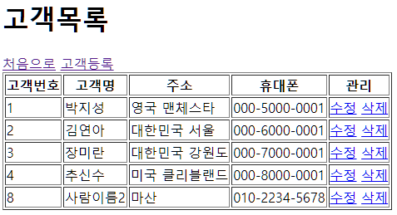
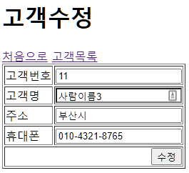

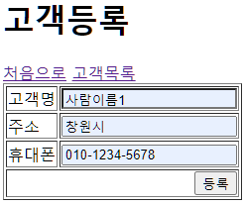


4) 실행
- 고객 목록, 등록, 수정, 삭제 기능 동작 화면

